Slide 1

ASEP-STM32: Adaptive Safety-Embedded Programming Framework
Alternatif Pengganti RTOS yang Hemat Memori dan Determinis Berbasis 3-Zone Adaptive ADC Threshold

Slide 2
Latar Belakang & Akar Masalah
Threshold Kaku
Sistem safety embedded konvensional umumnya menggunakan fixed single-threshold atau dual-threshold ADC yang kaku.
Masalah Chattering
Ketika nilai sensor berfluktuasi tipis di batas threshold, aktuator akan ON-OFF terus-menerus dan cepat rusak.
False Shutdown
Lonjakan noise sesaat dapat memicu penghentian paksa sistem (shutdown) meskipun kondisi aktual masih aman.
Keterbatasan Hardware
ADC STM32 secara struktural memiliki limitasi untuk adaptasi zona dinamis (Stop-Reconfigure-Start) yang menimbulkan latensi kritis.

Slide 3
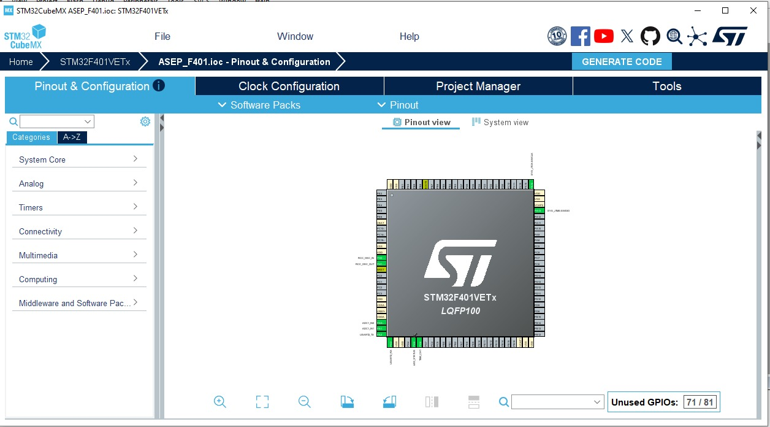
Solusi — Framework ASEP-STM32
Bare-metal Murni
Kami mengusulkan solusi di level software murni: Framework Bare-metal (tanpa RTOS) pada chip STM32F401VE.
3-Zone Adaptive ADC
Mengganti logika kaku dengan 3-Zone Adaptive ADC Threshold menggunakan resolusi 12-bit (presisi 0.806 mV per step).
Keamanan Berlapis
Dilengkapi sistem keamanan lapis tambahan: Independent Watchdog (IWDG) dan Stack Sentinel untuk mencegah kegagalan firmware.

Slide 4
Pembagian Zona ADC & Dasar Matematika
Mode
Rentang ADC
Persentase RV1
Tindakan Sistem
Status LED
INFO (Normal)
0 – 1638
0% – 40%
PWM stabil 50%
Menyala terus
WARN (Warning)
1639 – 2867
41% – 70%
Respons adaptif PID-lite
Berkedip lambat
CRIT (Critical)
2868 – 4095
71% – 100%
0% PWM (Hard-Stop)
Mati total
Batas Zona
Setpoint Netral
Batas bawah (1638) & batas atas (2867) dihitung dari 40% & 70% nilai maksimum ADC 12-bit (4095).
Setpoint netral diatur pada nilai tengah 2048 (1.65 V) sebagai titik keseimbangan kontrol.

Slide 5
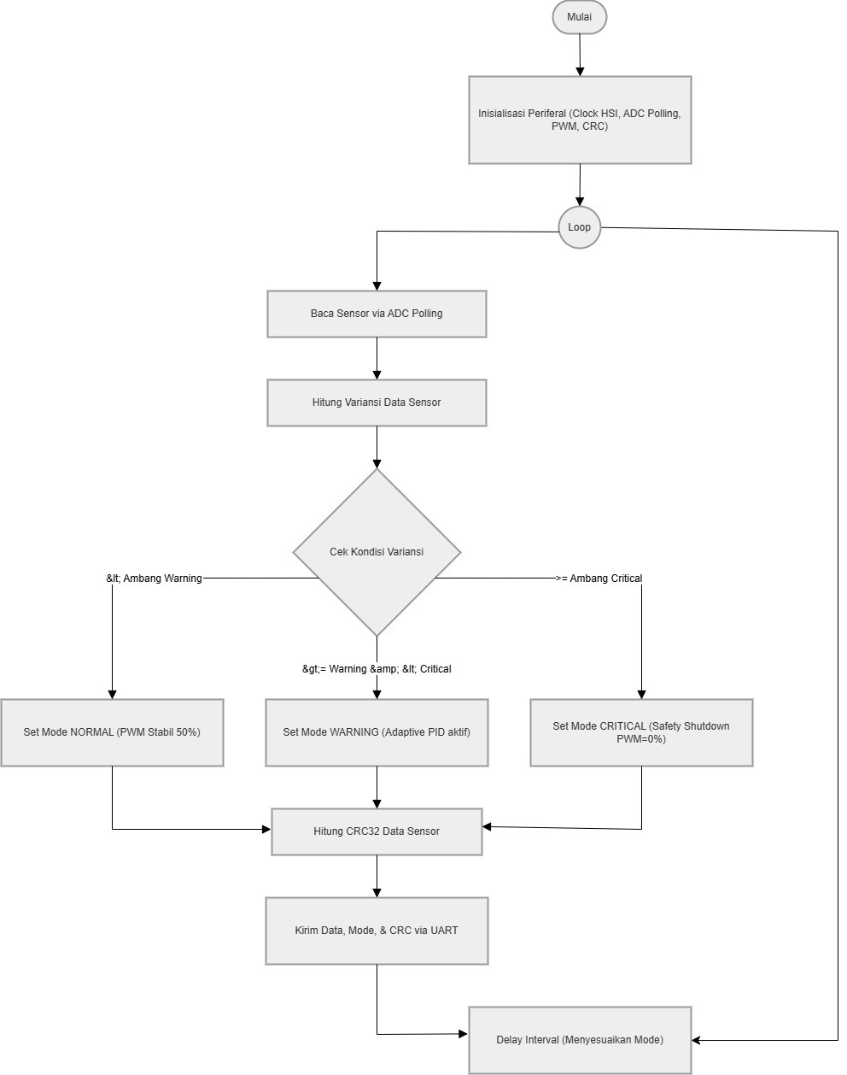
Alur Kerja Algoritma (Flowchart)

Slide 6
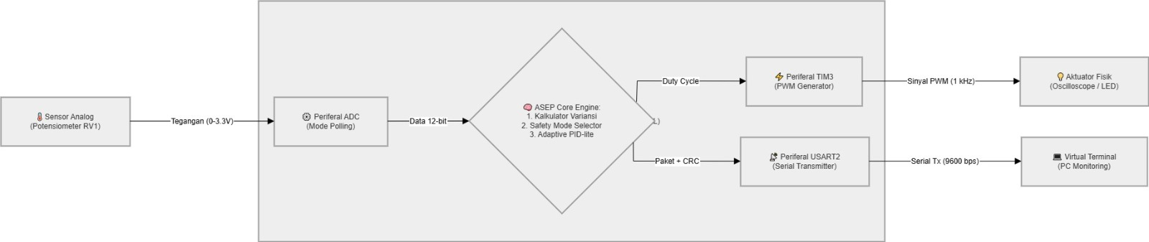
Diagram Blok

Slide 7
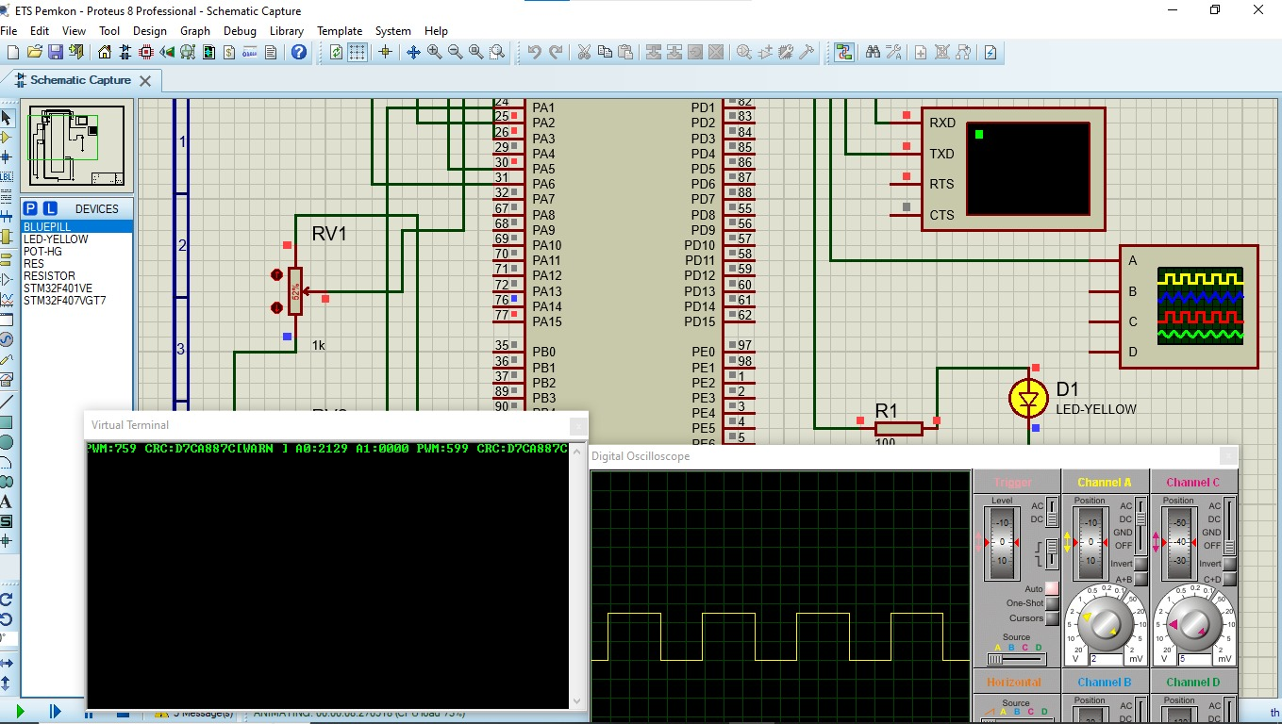


Hasil Simulasi Proteus

Slide 8
Keunggulan Kompetitif & Perbandingan Jujur
Parameter Evaluasi
FreeRTOS (Fungsi Setara)
ASEP-STM32 (Proyek Kami)
Determinisme Respons
Pseudo-realtime (bergantung penjadwalan)
Deterministik Mutlak O(1)
Ketergantungan OS
Membutuhkan kernel scheduler RTOS
Bare-metal murni (Agnostik STM32 HAL C)

Slide 9
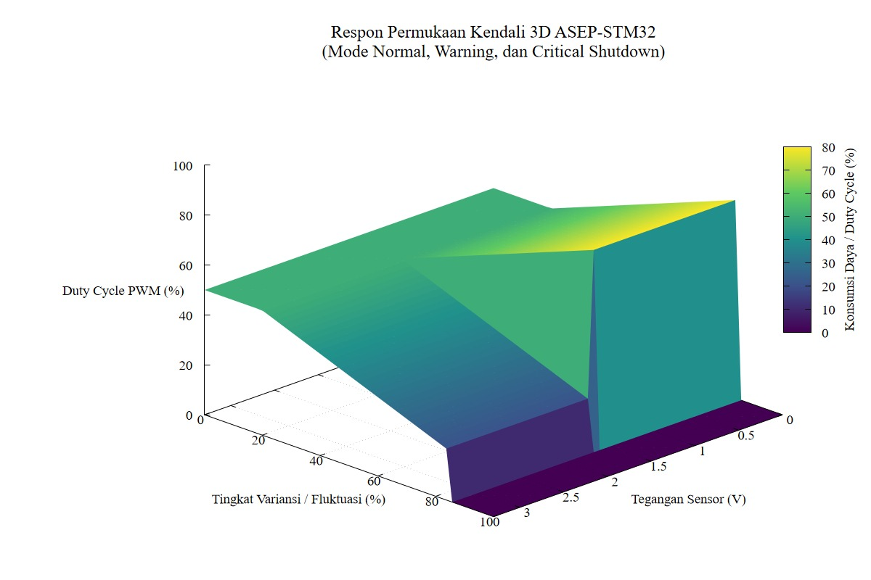
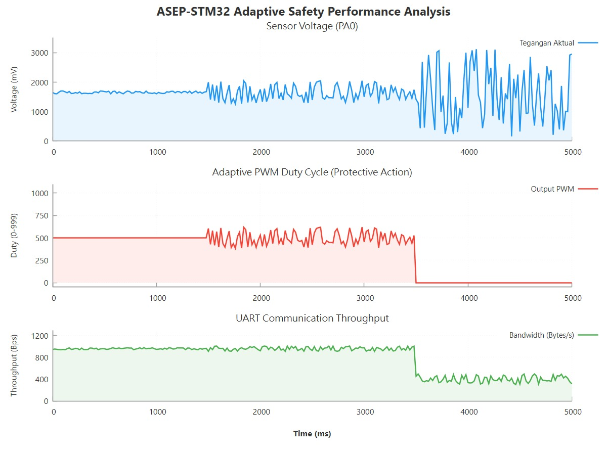
Hasil Grafis GNUPlot (Pembuktian Visual)

Slide 10
Landasan Ilmiah (Jurnal Referensi)
Puglisi et al. (2026)
Membuktikan secara eksperimental bahwa bare-metal STM32 memiliki respons yang lebih deterministik dibandingkan sistem berbasis RTOS untuk penanganan real-time sederhana.
Kanoun & Kallel (2024)
Memvalidasi akurasi pembacaan ADC polling pada STM32 yang stabil dengan deviasi RMS sangat kecil (259 ppm).
Tinoco et al. (2025)
Mendukung konsep kontroler hybrid ringan (penggabungan state machine dan PID-lite).

